Slide 1
Формирование функциональной грамотности в начальной школе

Slide 2
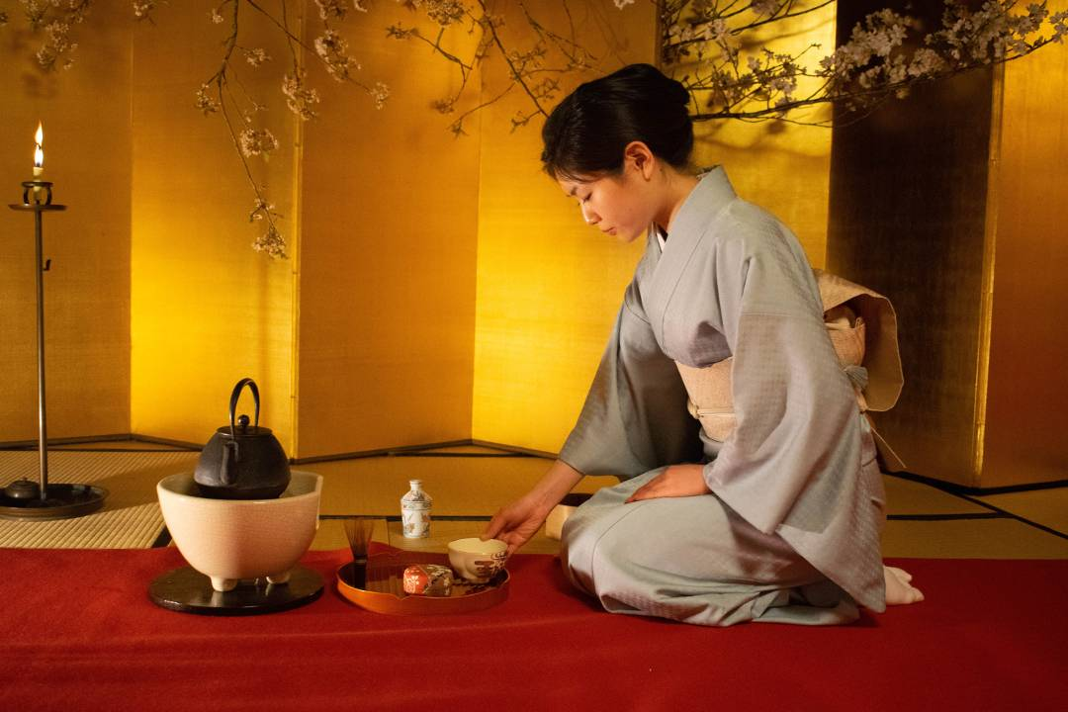

Slide 3


Slide 4
Цель работы:
оценка достижения планируемых результатов по двум междисциплинарным программам
«Чтение: работа с информацией»
«Программа формирования УУД»

Slide 5
Основными параметрами выступают умения:
найти информацию в тексте и понять ее;
сделать на основе прочитанного выводы и обобщения;
оценить полученную информацию;
написать связное высказывание.

Slide 6
Типы заданий:
с выбором одного или нескольких правильных ответов;
на установление последовательности и соответствия;
со свободным кратким ответом;
со свободным развернутым ответом.

Slide 7
Уссурийский тигр
Уссурийские тигры – самые крупные и грациозные из больших кошек нашей планеты. Находятся они, как ни горько это осознавать, на грани исчезновения.
От своих «родственников» уссурийский тигр отличается более светлой окраской, а его янтарно-желтая шубка в черную полоску украшена белой манишкой. Зимой тигриный мех становится длиннее и гуще, оберегая от стужи. Вес тигра достигает 230 кг, длина тела – до 220 см.
Самцы уссурийского тигра не принимают участия в выхаживании потомства. Самка рожает 2-4-х тигрят. Первое время малыши питаются молоком, но довольно скоро мать начинает подкармливать их мясом. Тигрята живут с матерью до 3 лет. Каждая семейная группа имеет «личный» участок площадью 15 кв.м.
Обладая поистине богатырским аппетитом, уссурийский тигр в один присест съедает 50 кг мяса. Самое лакомое блюдо в его меню – дикий кабан, грозный зверь весом до 340 кг, вооруженный острыми клыками. Интенсивная вырубка лесов в Уссурийском крае погубила немало вековых дубов и хвойных деревьев. В этих лесах издавна кормились дикие кабаны. Из-за нехватки корма численность кабанов неуклонно сокращается. В поисках питания голодные тигры нередко забредают в окрестности деревень. Там они убивают собак и домашний скот.
Уссурийские тигры строго охраняются российскими законами. Однако браконьерский промысел имеет огромный размах: на тигриные шкуры и кости большой спрос.
Никто точно не знает, сколько уссурийских тигров осталось в природе. По данным Всемирного фонда дикой природы, к концу двадцатого века лишь около 500 особей. Вероятно, их, как и бенгальских тигров, ожидает полное истребление.

Slide 8
Чем уссурийский тигр отличается от своих «родственников»? Выбери правильный ответ. а) длинной густой шерстью; б) более светлой окраской; в) богатырским аппетитом.
умение находить в литературном тексте информацию, представленную в явном виде

Slide 9
К какой группе животных по способу питания можно отнести уссурийского тигра? Выбери правильный ответ: а) всеядный; б) травоядный; в) насекомоядный; г) хищник.
умение находить и интерпретировать информацию, представленную в тексте в неявном виде

Slide 10

Выбери из предложенных слов: окраска, хвойные, голодные, желтая, относящиеся к схеме: а) окраска; б) голодные; в) желтая; г) хвойные.
умение осуществлять анализ объекта для выполнения учебной задачи

Slide 11
Если самка рожает в год в среднем трех тигрят, то сколько тигрят родится у двух самок за 5 лет. Выбери правильный ответ: а) 15; б) 30; в) 6.
умение анализировать информацию, представленную в текстовой форме и в виде готового решения задачи, решать текстовую задачу, контролировать ход решения, оценивать реальность ответа на вопрос задачи

Slide 12
Условия формирования функциональной грамотности
обучение должно носить деятельностный характер (одна из целевых функций обучения любому предмету в начальной школе – формирование у школьников умений самостоятельной учебной деятельности,
учащиеся должны стать активными участниками изучения нового материала;
в урочной деятельности использовать продуктивные формы групповой работы;
применять различные современные образовательные технологии

Slide 13
Основы функциональной грамотности закладываются в начальной школе, так как здесь идет интенсивное обучение различным видам речевой деятельности – письму и чтению, говорению и слушанию; формирование приемов математической деятельности, реализующей компетентностный подход в обучении.

Slide 14
